Slide 1
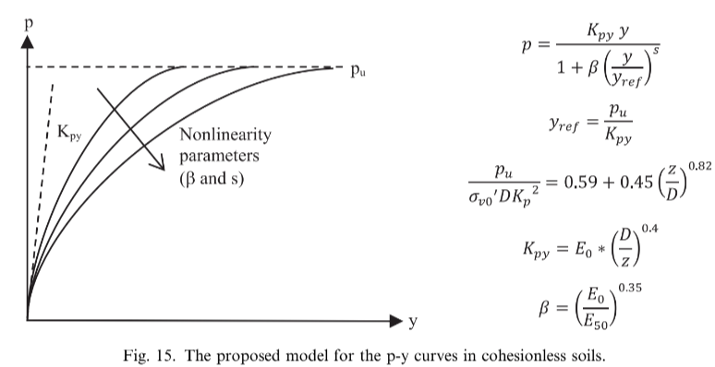
A new p-y model for soil-pile interaction analyses in cohesionless soils under monotonic loading
Ozan Alver, E. Ece Eseller-Bayat, Soils and Foundations, Volume 64, Issue 2, April 2024
DOI: https://doi.org/10.1016/j.sandf.2024.101441
概要
杭に対する水平荷重問題についての現在の方法は，単一の剛性パラメータに依存しており，p-y曲線の真の非線形挙動を正確に特徴づけるには不十分．
数値解析の結果に基づき，単調載荷での杭の挙動についての新しいp-yモデルを提案．
FLAC3Dにより数値解析を実施．
妥当性は遠心実験と2つの原位置試験のシミュレートにより示されている．
まとめ
提案モデルによって予測された荷重-変位挙動は試験結果と密接に一致．
提案されたp-yモデルは，土の非線形性と剛性低下をより包括的に考慮することで Winkler spring approach の効率を高めた．
p-y曲線だけでは側方荷重を受ける剛性杭の挙動を特徴づけるには不十分である．
コメント
既往の研究及び現行の手法の欠点が簡潔にまとめられており本研究で進んだ点が明確であると思った．
M. Kunisawa

